Slide 1



Tidig upptäckt
Kognitiv svikt/demenssjukdom eller normal glömska

Slide 2
Vellinge kommun med samverkanspartner har ett implementerat arbetssätt för Tidig upptäckt av demenssjukdom som har en följsamhet till Socialstyrelsens nationella riktlinjer för vård och omsorg vid demenssjukdom
Utbildningsmaterialet är framtaget i samverkan och vänder sig till alla yrkesprofessioner som i sitt utövande kan tänkas komma i kontakt med personer med misstänkt kognitiv svikt /demenssjukdom.

Slide 3
Syfte
Att skapa en sammanhållen vårdkedja och en jämlik demensvård i kommunen för en förbättrad livskvalitet för personer med demenssjukdom och deras anhöriga.
Genom utbildning öka förståelsen för de olika problem och svårigheter som kan uppstå i samband med demenssjukdom.
Göra de olika yrkesprofessionerna uppmärksamma på avvikande beteende/signaler så vi kommer in i tidigt skede och kan erbjuda rätt insatser och att personen får rätt diagnos.

Slide 4
Tidig upptäckt
Vid misstanke om demenssjukdom är det viktigt med en medicinsk utredning för att kunna utesluta andra tillstånd som kan ge demensliknande symtom. Utredningen bör syfta till att bestämma vilken typ av demenssjukdom personen lider av, vilket har betydelse för prognos och behandling. Därutöver ger utredning av vård- och omsorgsbehovet underlag för ett rätt bemötande som är anpassat till personens funktioner och förmågor.
Källa: Nationella riktlinjer för vård och omsorg vid demenssjukdom -stöd för styrning och ledning, Socialstyrelsen (2017)

Slide 5
Hur många har en demenssjukdom i Sverige?
Mellan 130 000 och 150 000 personer beräknas ha en demenssjukdom.
Varje år insjuknar 20 000 – 25 000 personer.
Ungefär 5500 personer är under 65 år (vissa källor säger 9400)
År 2030 beräknas 180 000 – 190 000 ha en demenssjukdom.
År 2050 beräknas 250 000 ha en demenssjukdom.
Siffrorna för 2030 och 2050 bygger på att dagens befolkningsprognoser stämmer och att inte förebyggande åtgärder eller nya behandlingsmetoder påverkar utvecklingen.
Källa: Nationella riktlinjer: Vård och omsorg vi demenssjukdom, Socialstyrelsen (2017)

Slide 6
Vad kostar demenssjukdomar samhället?
Kostnaden för vården av personer med demenssjukdom är 81,6 miljarder årligen i Sverige.
I världen beräknas 55 miljoner personer ha en demenssjukdom, vilket betyder att var tredje sekund insjuknar en person.
Källa: Demenssjukdomarnas samhällskostnader i Sverige 2019, Socialstyrelsen

Slide 7
Kognitiva funktioner
Demenssjukdomar kallas numera ofta för kognitiva sjukdomar som kommer av begreppet kognition. I vid mening handlar kognition om hur vi tar emot, bearbetar och förmedlar information. Gör det möjligt att komma ihåg, dra lärdom och anpassa sig till tidigare händelser.

Slide 8
Kognitiv svikt/demenssjukdom kan påverka dessa förmågor
uppmärksamhetsförmåga
initiativförmåga
inlärning- och minnesförmåga
språklig förmåga
rumsuppfattningsförmåga
social förmåga

Slide 9

Uppmärksamhetsförmåga
Kan ibland innebära svårighet:
att göra flera saker samtidigt
att hantera flera instruktioner samtidigt
med bearbetningshastighet

Slide 10
Exempel på symtom eller observationer
Observera om personen kan utföra flerstegshandlingar exempelvis går till badrummet för att duscha eller kamma håret, tvätta ansiktet och borsta tänderna.
Utförs handlingen enligt instruktion? Används rätt hygienartiklar?
Kan personen behålla uppmärksamheten trots informationsinflöde eller är det begränsat?
Tar tankeverksamhet längre tid än vanligt? Kan personen enbart hantera en eller några få faktorer i taget?

Slide 11

Initiativförmåga
Kan innebära svårighet:
att ta initiativ
att planera och organisera
med arbetsminne
med tidsuppfattning, förstå sambandet mellan orsak och verkan
med förmågan att fördela uppmärksamheten

Slide 12
Exempel på symtom eller observationer
Var observant på post och räkningar, verkar det finnas oklarheter om hantering?
Ber personen om hjälp att kontrollera om räkning är betald?
Ber personen om hjälp att hitta betalkort, kod till detta, valör på kontanter?
Om möjlighet finns, kontrollera innehåll i kylen.
Finns där gammal mat? Är mängden av olika produkter rimlig?

Slide 13
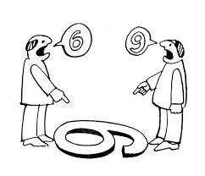
Inlärning- och minnesförmåga
Kan innebära svårighet:
med närminnet. Det är ett vanligt första tecken på att något inte är som det ska.
att komma ihåg vad som nyss skett eller sagts.
Det krävs personkännedom för upptäckt. Anhöriga är en viktig resurs för att ge information.

Slide 14
Exempel på symtom eller observationer
Kan personen följa korta minneslistor för inköp eller planer för dagen?
Krävs påminnelser för att fullfölja pågående uppgifter?
Har personen svårighet att hålla fokus?
- ”vad letar vi efter?”
- upprepar sig och frågar om igen
- svårigheter med vilken dag det är
Kan personen glömma bort t ex läkarbesök, möten, vilken mat som serverats? Att det har varit besök i hemmet? Vem som har varit på besök?

Slide 15

Språklig förmåga
Kan innebära svårighet:
att förstå instruktioner
i tal och uttryckssätt. Personen stakar sig, använder omskrivningar eller upprepar vad andra har sagt.
att finna orden. Kan ersätta specifika termer med mer allmänna.
komma ihåg namnen på bekanta. Personen undviker att använda namn

Slide 16
Exempel på symtom eller observationer
Var uppmärksam på om personen har uppfattat innehållet i samtalet.
Håller personen den ”röda tråden”?
Görs det omskrivningar i samtalet?
Konstrueras det ”nya ord”?

Slide 17
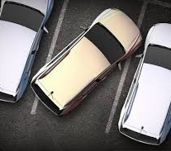
Rumsuppfattningsförmåga
Kan innebära svårighet:
att hitta i nya miljöer och senare även i kända miljöer.
att orientera kroppen till rummet.

Slide 18
Exempel på symtom och observationer
Om personen fortfarande kör bil, var observant på hur bilen körs? Hur parkeras den? Har bilen plåtskador? Finns det tecken på att personen är olämplig bilförare?
Var uppmärksam hur personen rör sig i förhållande till sin omgivning ex. sätter sig bredvid en stol?
Är personen mer klumpig i sitt rörelsemönster?
Var observanta på hur personen använder saker i olika sammanhang. Exempel hur används bestick, porslin?

Slide 19

Social förmåga
Kan innebära svårighet:
att notera sociala signaler eller avläsa ansiktsuttryck. Kan ha minskad empati eller vara mer utåtagerande.
att ta hänsyn till omständigheterna, t ex olämplig klädsel med tanke på väder eller socialt sammanhang.

Slide 20
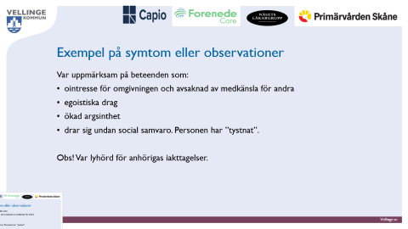
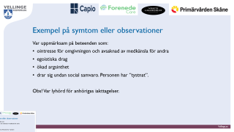
Exempel på symtom eller observationer
Var uppmärksam på beteenden som:
ointresse för omgivningen och avsaknad av medkänsla för andra
egoistiska drag
ökad argsinthet
drar sig undan social samvaro. Personen har ”tystnat”.
Obs! Var lyhörd för anhörigas iakttagelser.

Slide 21
Kontaktvägar
Vårdcentraler
Näsets läkargrupp 040-6431500 alt. 040-6431584
Vellinge vårdcentral 040-6239406
Capio vårdcentral 040-6853850
Multiprofessionellt kognitivt team i hemsjukvården
Silviasyster 0700-191783
Demenssjuksköterska 040-6354747
Kurator 0736-639464
Arbetsterapeut 0733-555727
Myndighet
Biståndshandläggare 040-425000
Äldre-och anhöriglots 040-425000
Vellinge Direkt 040-425000

